Slide 1
细胞呼吸
朝阳区同步教学课程 · 高三（上）
生物学 第9课时
中国人民大学附属中学朝阳学校 张霄

Slide 2
细胞代谢：细胞中有序的化学反应
谁，在哪儿，变成什么
反应物，场所，产物

Slide 3
任务一：科学家如何研究酵母菌细胞呼吸的场所和反应过程？
1.科学家按照什么样的研究思路来展开对有氧呼吸的研究？
2.科学家如何建立无细胞体系？如何获得研究对象？
3.科学家采用什么研究方法来追踪反应物到产物分子的变化？

Slide 4
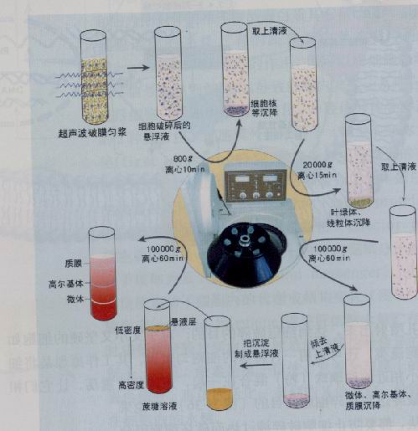
也适用于研究其他代谢
如何研究？
（一）研究细胞呼吸的方法
1.建立无细胞体系：
破碎细胞、差速离心法分离细胞器
用同位素标记示踪法
2.添加要检验的物质
追踪其移动途径和变化过程
从实验结果得出结论。

Slide 5
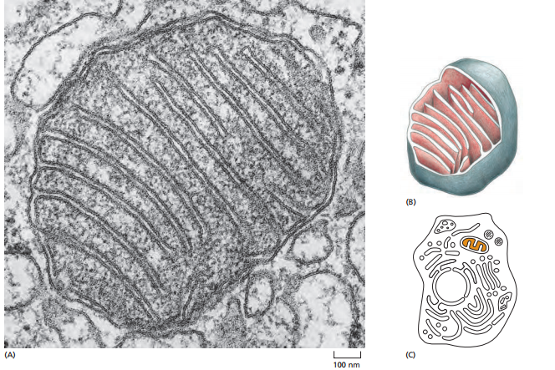
有氧呼吸的主要场所：线粒体
外膜
膜间腔
内膜
（嵴）
基质

Slide 6
任务二：分析并总结得出有氧呼吸的具体过程。

Slide 7
实验1：向酵母菌的细胞质基质加入葡萄糖，分别在有氧气和无氧气条件下进行实验：
A
B
葡萄糖
葡萄糖
丙酮酸
丙酮酸
细胞质基质
（无氧气）
细胞质基质
（有氧气）
这一实验结果说明什么？
葡萄糖在细胞质基质中分解成丙酮酸，此过程不受氧气条件限制。

Slide 8
实验2：向酵母菌的线粒体悬液中加入葡萄糖和丙酮酸，在有充足空气的条件下进行实验：
A
B
葡萄糖
丙酮酸
（﹣）
CO₂和水
这一实验结果说明什么？
在有充足空气的条件下，线粒体不能分解葡萄糖，能将丙酮酸分解为CO₂和H₂O 。

Slide 9
实验3：向线粒体悬液中通入¹⁸O₂时，短时间内并不能检测到C¹⁸O₂，而是检测到H₂¹⁸O。
说明：O₂不参与形成CO₂，而是形成H₂O。
只有在线粒体悬液中加入H₂¹⁸O，才会在产物中检测到C¹⁸O₂。
说明： H₂O参与形成CO₂。

Slide 10
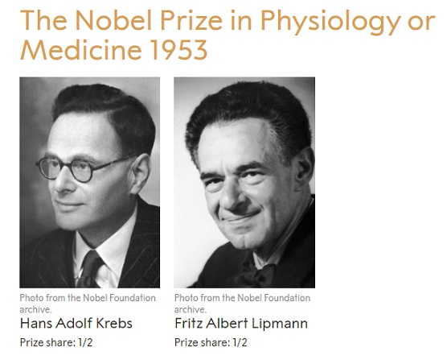
材料：三羧酸循环的研究过程
Hans Adolf Krebs（左）

Slide 11
克雷布斯（Krebs）循环 [三羧酸循环、柠檬酸循环]
以发现者Hans Krebs的姓氏命名。
他的投稿被Nature杂志社以“档期已满”的理由婉拒后，不得不改投《酶学》杂志。克雷布斯因为这项研究获1953年诺贝尔生理学或医学奖。

Slide 12
请推测：这一实验结果说明什么？
20世纪30年代早期，Krebs和其他研究者已经发现，在有氧条件下线粒体内存在的反应过程，他们用字母代表不同的中间产物，表示如下：
A→B→C→D→E→F→G→H
已知丙二酸能抑制E F的转化。当向反应体系中加入丙二酸时，会引起E的积累。
在丙二酸毒害的肌肉中加入A、B或C会引起E积累，
加入F、G或H也会引起E的积累。

Slide 13
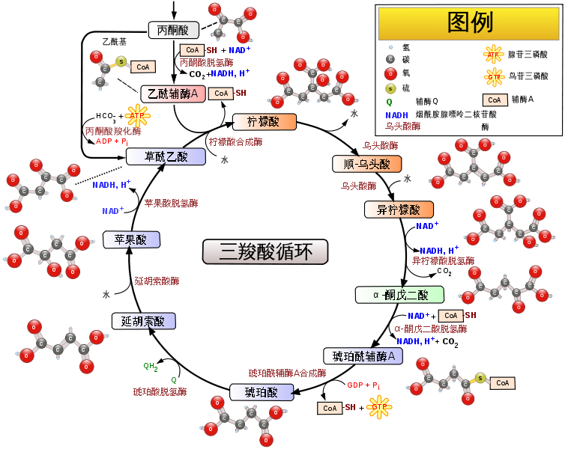

Slide 14
材料：有氧呼吸三阶段中的特殊物质
——辅酶和电子传递体
参与细胞呼吸的两种辅酶：
NAD（辅酶I）：烟酰胺腺嘌呤二核苷酸
氧化型：NAD⁺ 还原型：NADH
FAD：黄素腺嘌呤二核苷酸
氧化型：FAD 还原型：FADH₂

Slide 15
材料：有氧呼吸三阶段中的特殊物质
——辅酶和电子传递体
第一阶段：NAD⁺→ NADH + H⁺ 。
第二阶段：NAD⁺→ NADH + H⁺ 。
FAD→ FADH₂
第三阶段：由多种蛋白质组成电子传递链。
NADH和FADH₂在电子传递体处释放电子（e⁻）和质子（H⁺）。

Slide 16
细胞呼吸：电子传递链
NAD在电子传递链上释放H⁺和e⁻
膜间腔
线粒体内膜
NAD
2e-
H⁺
H⁺

Slide 17
细胞呼吸：电子传递链
FAD在电子传递链上释放H⁺和e⁻
膜间腔
线粒体内膜
FAD
2H⁺
2e-
H₂

Slide 18
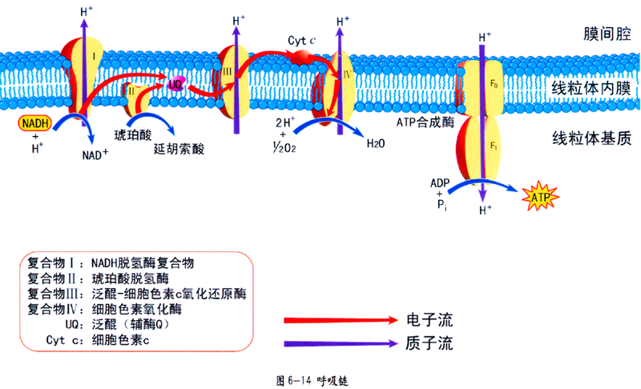

Slide 19
总结：有氧呼吸的具体过程
葡萄糖
细胞质基质
I
少量ATP
[H]
丙酮酸
CO₂
大量ATP
[H]
II
H₂O
H₂O
线粒体
少量ATP
O₂

Slide 20
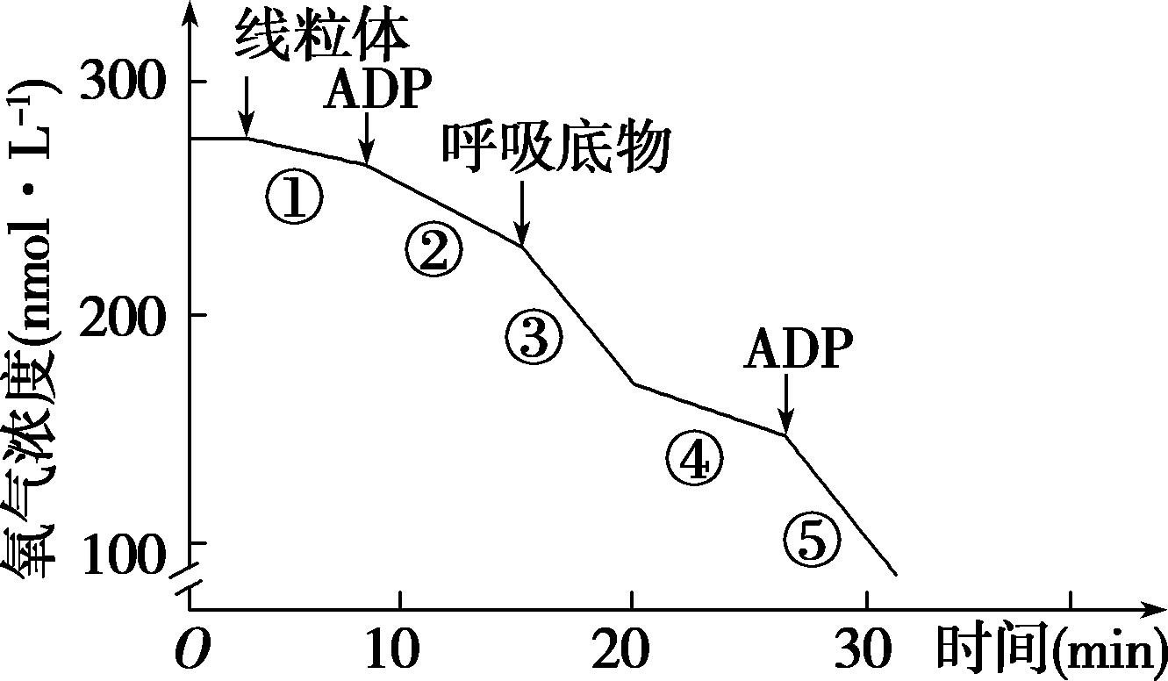
例题1：有学者欲研究影响玉米根尖细胞线粒体耗氧速率的因素，按图示顺序依次向测定仪中加入线粒体及相应物质，测定氧气浓度的变化，结果如图所示（注：呼吸底物是指在呼吸过程中被氧化的物质）。下列分析正确的是（ ）
C
A.实验中加入的呼吸底物是葡萄糖
B.过程①没有进行有氧呼吸第三阶段
C.过程②比⑤耗氧速率低的原因可能是[H]不足
D.过程④比③耗氧速率低的主要原因是呼吸底物不足

Slide 21
任务三：探究酵母菌的呼吸方式
1．实验原理
（1）酵母菌是一种单细胞真菌，在有氧和无氧的条件下都能生存，属于兼性厌氧菌，因此常用来研究细胞呼吸的不同方式。
（2）CO₂的检测方法：澄清石灰水变浑浊；或溴麝香草酚蓝的水溶液，蓝→绿→黄。
（3）乙醇的检测方法：酸化的重铬酸钾，橙色→灰绿色。

Slide 22
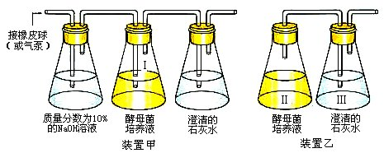
任务三：探究酵母菌的呼吸方式
2.实验思路
有氧呼吸
无氧呼吸
装置甲用于研究酵母菌的 。
装置乙用于研究酵母菌的 。
3.实验结果
大于
装置甲中澄清石灰水的浑浊程度 装置乙，说明：
酵母菌有氧呼吸产生大量CO₂。无氧呼吸产生的CO₂少。
装置乙的酵母菌培养液可以使酸化的重铬酸钾变色，说明：
酵母菌无氧呼吸产生了乙醇。

Slide 23
任务三：探究酵母菌的呼吸方式
4.实验拓展
如果利用同样的装置探究乳酸菌的呼吸方式，实验结果会出现什么样的变化？研究醋酸菌的呼吸方式呢？
无明显变化
乳酸菌是 ，且无氧呼吸生成 。因此装置甲和装置乙 。
厌氧菌
乳酸
需氧菌
水和CO₂
无明显变化
醋酸菌是 ，呼吸作用生成 。因此装置乙 。
装置甲 。
澄清石灰水变浑浊
因此，我们在进行传统发酵制作果酒、果醋或酸奶时，要注意为菌种创造 。
适宜的气体环境

Slide 24
总结三个方程式：
有氧呼吸：
乳酸发酵：
乙醇发酵：

Slide 25
任务四：列表比较有氧呼吸和无氧呼吸各阶段的反应场所、底物、产物。
呼吸方式 | 有氧呼吸 |  |  | 无氧呼吸
阶段 | 第一阶段 | 第二阶段 | 第三阶段 | 第一阶段 | 第二阶段
底物
产物
反应场所
能量变化
丙酮酸，水
丙酮酸，少量[H]
葡萄糖
[H]，O₂
葡萄糖
丙酮酸，少量[H]
丙酮酸，少量[H]
乳酸
CO₂，[H]
水
酒精，CO₂
细胞质基质
线粒体基质
线粒体内膜
细胞质基质
细胞质基质
少量ATP
少量ATP
大量ATP
少量ATP
无ATP

Slide 26
有氧呼吸和无氧呼吸的异同点：
相同点：都分解有机物，释放能量；
第一阶段完全相同。
不同点：有机物的分解程度不同。
有氧呼吸彻底分解有机物，
无氧呼吸结束后，大量能量还保留在不彻底的呼吸产物中。
因此，有氧呼吸释放的能量远远大于无氧呼吸释放的能量。

Slide 27
任务五：有氧呼吸和无氧呼吸的关系
1.0
1.三条曲线的含义？
曲线3
曲线1：无氧呼吸强度。
气体交换相对值
曲线2：有氧呼吸强度。
A
曲线3：呼吸作用的总强度。
曲线2
0.5
2.什么样的氧气浓度适宜于水果、蔬菜的保鲜？为什么？
曲线1
A点对应的氧气浓度。
此时有机物的消耗量最少。
0
5
10
15
20
25
30
O₂（%）

Slide 28
分析：若酵母菌呼吸作用消耗的O₂是Amol，生成的CO₂是Bmol，请判断下面三种情况的呼吸方式，并尝试计算葡萄糖的消耗量。
（1）A=0，B≠0。
（2）A=B，且都不为0。
（3）A，B都不为0，且A＜B。
不消耗O₂，说明酵母菌只进行无氧呼吸，消耗的葡萄糖是B/2。
O₂消耗等于CO₂生成，说明酵母菌只进行有氧呼吸，消耗的葡萄糖是A/6。
O₂消耗小于CO₂生成，说明酵母菌同时进行有氧呼吸和无氧呼吸，有氧呼吸产生的CO₂是A，无氧呼吸产生的CO₂是B-A，葡萄糖的消耗量为A/6+(B-A)/2。

Slide 29
任务六：细胞呼吸的意义
1.为细胞内的化学反应提供能量。
有氧呼吸消耗一分子葡萄糖，约净生成30~32个ATP。
另外约70%的能量以热能形式耗散。
无氧呼吸为细胞补充能量。

Slide 30
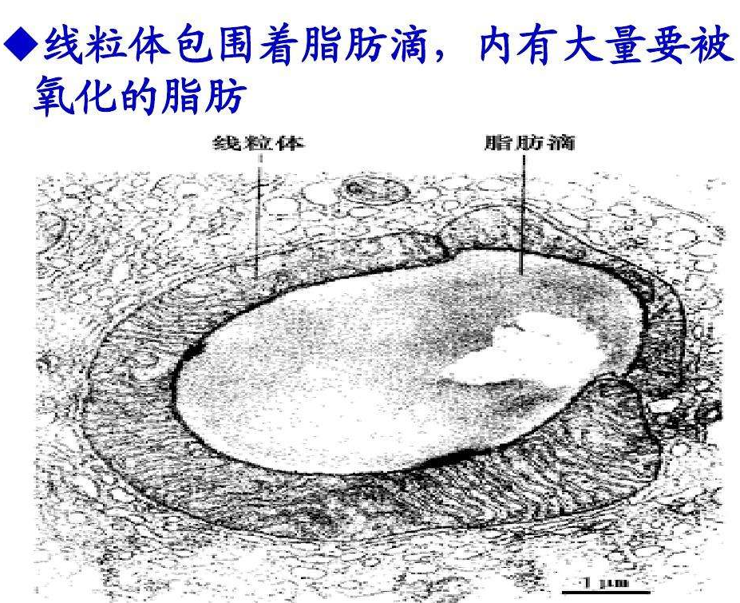
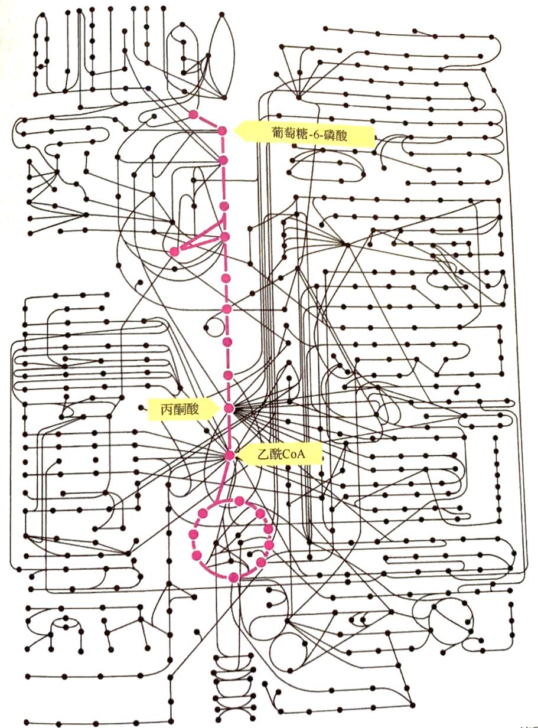
任务六：细胞呼吸的意义
2.为细胞内的化学反应提供物质。
拆分、修改碳骨架
三羧酸循环是细胞内物质代谢的中心。

Slide 31
任务六：细胞呼吸的意义
细胞呼吸是细胞代谢的中心。
1.为细胞代谢提供能量。
2.为细胞代谢提供物质。
拆分、修改碳骨架

Slide 32
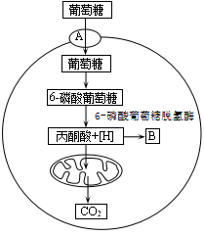
例题2：图为人体细胞呼吸代谢途径示意图。请回答：
（1）葡萄糖通过细胞膜上的[A] 协助进入细胞，在 中生成丙酮酸、[H]，并释放少量能量。
（2）在氧气充足条件下，丙酮酸进入 被彻底氧化分解，释放大量能量；在缺氧条件下，丙酮酸被还原成[B] 。
载体蛋白
细胞质基质
线粒体基质
乳酸

Slide 33
（3）正常细胞中的P53蛋白可以促进丙酮酸进入线粒体，从而维持细胞正常的代谢途径。癌细胞中的P53蛋白功能异常，使细胞呼吸代谢过程发生变化，产生大量B。据此推测癌细胞中 （填写序号，多选）。
a．无氧呼吸速率增强
b．积累了大量的丙酮酸
c．对葡萄糖的摄取量增大
d．有氧呼吸速率增强
a,c
（4）根据癌细胞代谢程变化，提出一种可能的治疗癌症的思路 。
修复癌细胞内部P53蛋白质的功能；
设计某种药物抑制葡萄糖载体蛋白的活性。
……

Slide 34
知识结构
细胞质基质
葡萄糖
少量ATP
I
[H]
C₃H₆O₃
无氧
丙酮酸
CO₂
大量ATP
C₂H₅OH + CO₂
有氧
[H]
II
H₂O
H₂O
少量ATP
线粒体
O₂

Slide 35
谢谢您的观看
北京市朝阳区教育研究中心 制作

